Slide 1
ЭКОНОМИЧЕСКИЙ ФАКУЛЬТЕТ
МАГИСТЕРСКАЯ ПРОГРАММА
«Бухгалтерский учет,
внутренний контроль и аудит"

Slide 2
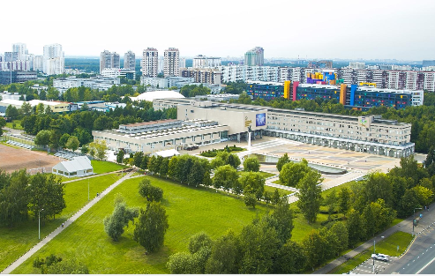
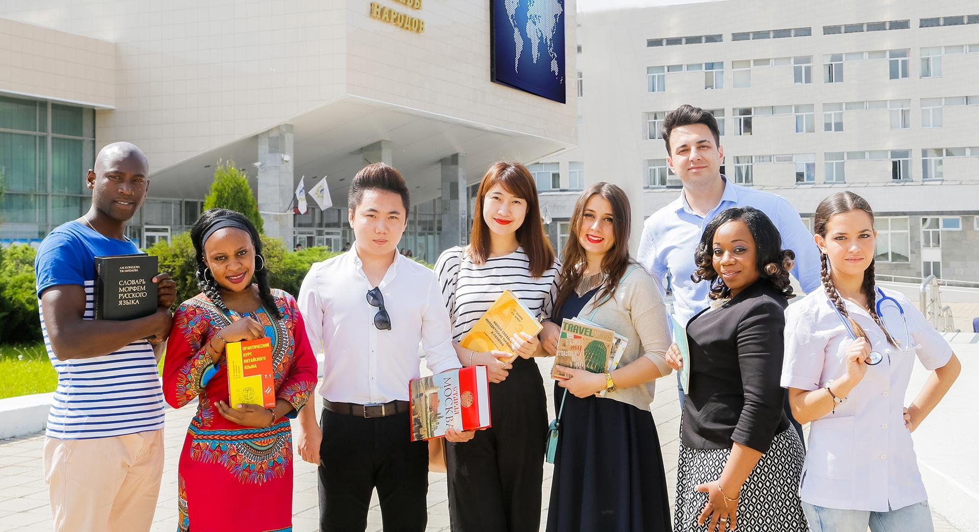
О РУДН
РУДН — единственный российский университет, который за год поднялся на 104 позиций в рейтинге QS World University Rankings 2019!
Наш кампус — самый зеленый в стране, а по количеству иностранных студентов мы — в ТОП-100 рейтинга Times Higher Education.
РУДН единственный в мире международный классический университет, объединяющий студентов из 157 стран, 500 национальностей

Slide 3
Преимущества обучения в РУДН
инновационные образовательные программы
многоуровневая система образования «бакалавр-магистр-кандидат наук (Ph.D.)»
глубокое изучение иностранных языков
новейшее техническое оснащение учебных лабораторий и научно-образовательных центров
широкие возможности для обучения студентов по обмену, стажировки
многонациональность коллектива преподавателей, студентов

Slide 4
Преимущества обучения в РУДН
современная обширная инфраструктура для жизни, учебы, развития спортивных и художественных талантов
учебно-научный информационный центр
уникальный «Интерклуб», где работают свыше 30 интернациональных студенческих художественных кружков и коллективов
медицинское обслуживание студентов, преподавателей и сотрудников в собственном медицинском центре
современный студенческий кампус рядом с лесопарковой зоной

Slide 5
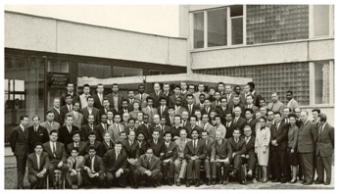
Немного истории факультета
Экономический факультет существует в РУДН с момента создания университета (с 1960г.) и продолжает традиции классического образования в области экономики, финансов и менеджмента

Slide 6
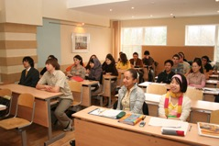
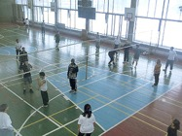
Материально-техническая база и инфраструктура
Аудитории, оснащенные на самом современном уровне
Собственная беспроводная сеть Wi-Fi
Дисплей – классы
Мультимедийные классы
Более 150 современных компьютеров, подключенных к Интернет
Новейшие библиотечные фонды, в том числе электронные
Спортивная база РУДН
Кафетерии и столовые с качественным и недорогим питанием

Slide 7
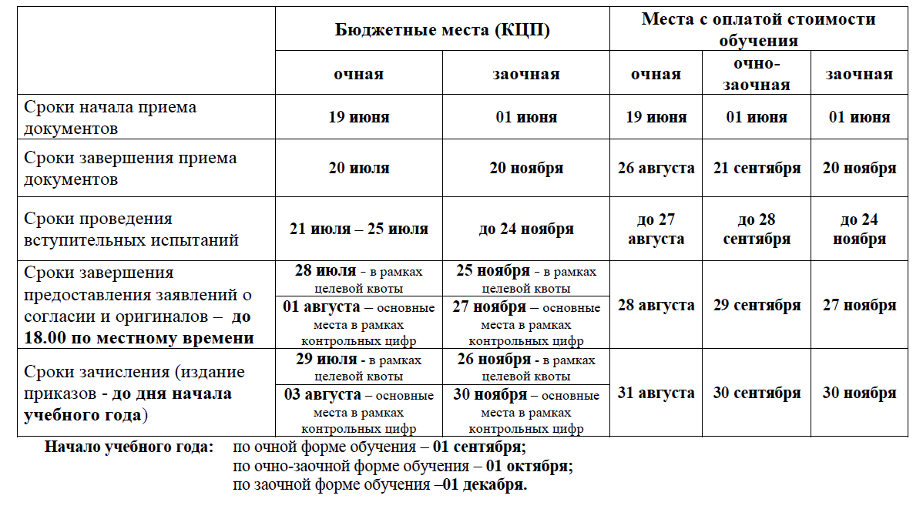
Сроки приёма документов

Slide 8
Для поступления в МАГИСТРАТУРУ абитуриент представляет следующие документы:
Документ(ы), удостоверяющий личность, гражданство;
Документ, установленного образца о высшем образовании Российской Федерации (или эквивалентный документ о получении образования за рубежом, в этом случае гражданин представляет свидетельство об эквивалентности иностранного документа);
4 фотографии размером 3х4 (рекомендуется на этапе предоставления оригинала документа об образовании и зачисления)

Slide 9
Сроки приёма документов
Начало приёма документов - 19.06.2020
Завершение приёма документов
20 июля 2020 г. - от лиц, поступающих на места, финансируемые из средств федерального бюджета, по очной форме обучения
26 августа 2020 г. - от лиц, поступающих на места с оплатой стоимости обучения по очной форме обучения.
Зачисление в магистратуру осуществляется по результатам междисциплинарного экзамена.
Минимальный балл для поступающих на контрактную форму обучения – 30 баллов.
Программы вступительных испытаний на сайте РУДН:
http://admission.rudn.ru/MagExamsProg

Slide 10
Магистерская программа «Бухгалтерский учет, внутренний контроль и аудит»
«Бухгалтерия — это искусство. Профессия, требующая таланта и терпения. Особый дар видеть за цифрами сложный мир экономики в ее взаимосвязях и гармонии»
И. Штеммле

Slide 11
Цель магистерской программы:
подготовка высококвалифицированных специалистов по бухгалтерскому учету и аудиту, способных обеспечить экономическую безопасность своей фирмы и определить ее финансовую стратегии
В программу введен ряд элементов, позволяющих учитывать все изменения в области бухгалтерского учета, аудита, налогообложения и международных стандартов финансовой отчетности.

Slide 12
Ключевые дисциплины:
Микроэкономика ● Макроэкономика ● Эконометрика
Профессиональный иностранный язык
Бухгалтерский финансовый учет (продвинутый курс)
Правовое регулирование хозяйственной и внешнеэкономической деятельности
Методология экономического анализа
Анализ и оценка бизнеса
Практический курс МСФО ● Практический аудит
Международная бизнес-аналитика
Внутренний аудит
Учет международных расчетов
Формирование и контроль налогооблагаемых баз
Интегрированная отчетность: принципы постановки и организация работы
Регулирование и стандартизация правил ведения бухгалтерского учета
Формирование консолидированной отчетности

Slide 13
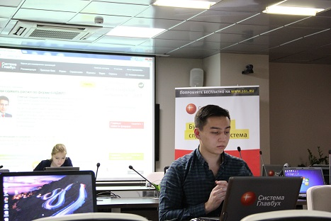
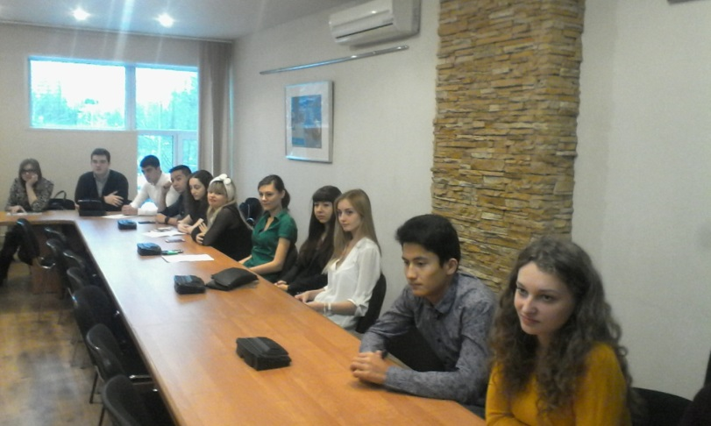
Наши партнеры – информационные системы
Нашими партнерами – Медиа группой Актион оборудован компьютерный класс. Система Главбух используется для актуализации лекций, подготовки диссертаций.
Студенты с помощью Системы могут расширять или повторять знания по дисциплинам: Бухгалтерский финансовый учет, Внутренний контроль, Анализ и формирование налогооблагаемых баз.
Специалисты АО Консультант Плюс регулярно принимают участие в образовательном процессе, проводя тематические семинары по наиболее актуальным практическим вопросам бухгалтерского учета, аудита и налогообложения

Slide 14
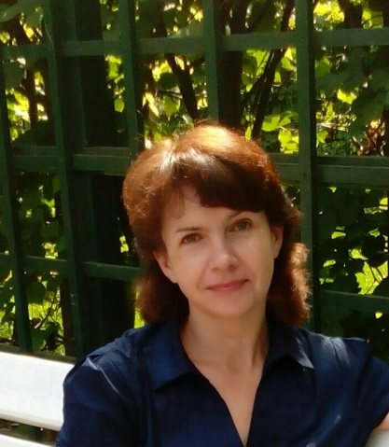
Коллектив кафедры
Петровская Мария Владимировна – зав.кафедрой, руководитель программы
В составе кафедры 14 сотрудников, в том числе 3 профессора, 6 доцентов.
Подавляющая часть преподавателей имеет большой опыт практической работы, многие по совместительству являются главными бухгалтерами, аудиторами, налоговыми консультантами предприятий и фирм г. Москвы

Slide 15
Docendo discimus (Обучая, учимся сами)
Преподаватели кафедры:
-имеют аттестаты аудитора Минфина РФ – 4 человека, профессионального бухгалтера ИПБ России - 7 человек;
регулярно повышают квалификацию как в области профессиональных интересов, так и в области образовательного процесса и информационных технологий
являются авторами многочисленных учебников и учебных пособий

Slide 16
Программа составлена с учетом требований работодателей и учитывает положения профессиональных стандартов
Программа получила признание IFA– Института Финансовых Аналитиков
Возможность получения Диплома IFA

Slide 17
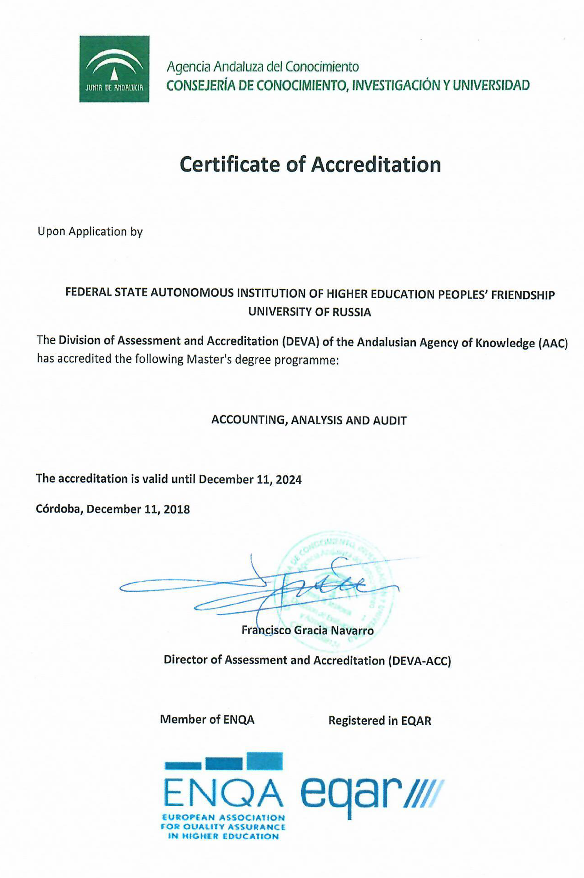
В 2018 году программа получила международную аккредитацию

Slide 18
Места прохождения практик и стажировок:
PWC
Федеральная налоговая служба
Министерство экономического развития
БСС «Система Главбух»
KPMG
Ernst & Young» (в наст. время — EY)
Ключевые партнеры:

Slide 19
Конкурентные преимущества
Практико-ориентированный подход, обеспечиваемый высококвалифицированными преподавателями, имеющими большой практический опыт.
По сравнению с другими формами высшего профессионального образования больше часов и усилий отводиться на дисциплины специализации, исследовательские проекты и производственную практику.
В магистратуре вы получаете не только уверенные теоретические знания, но и прикладные профессиональные навыки по организации проведения аудиторских мероприятий, проведению аналитических процедур и овладению бухгалтерским учетом и аудитом как единой профессией
Высокий уровень подготовки наших выпускников обеспечит высокую востребованность как на российском, так и международном рынке труда, не только в области профильной подготовки, но и в смежных областях профессиональной деятельности – финансовой оценки и аналитики, налогового и управленческого консалтинга, финансового менеджмента
Возможность регулярной актуализации профессиональных знаний и навыков в рамках проводимых кафедрой круглых столов, фокус-групп, конференций, научно - практических мероприятий, мастер-классов наших социальных партнеров, и в рамках программ дополнительного профессионального образования

Slide 20
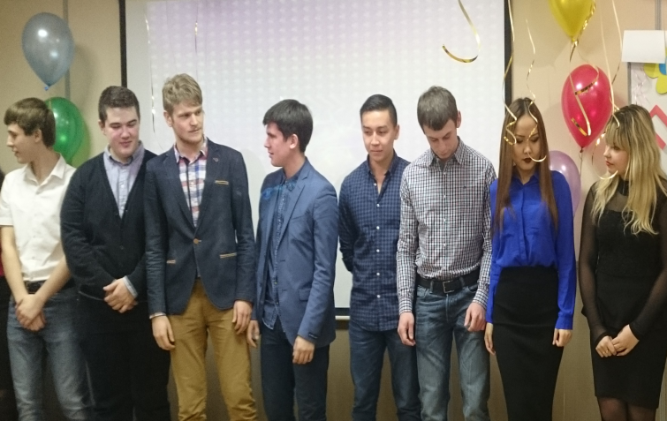
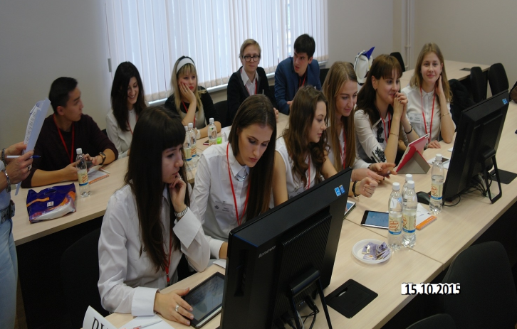
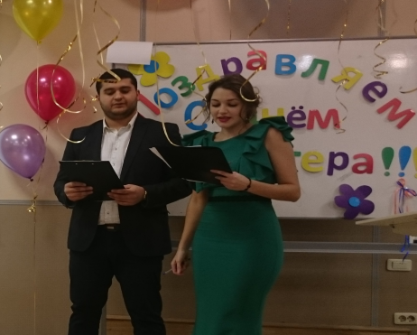
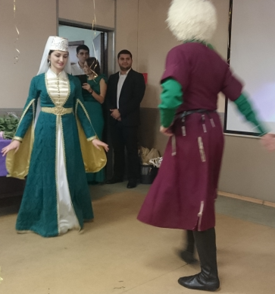
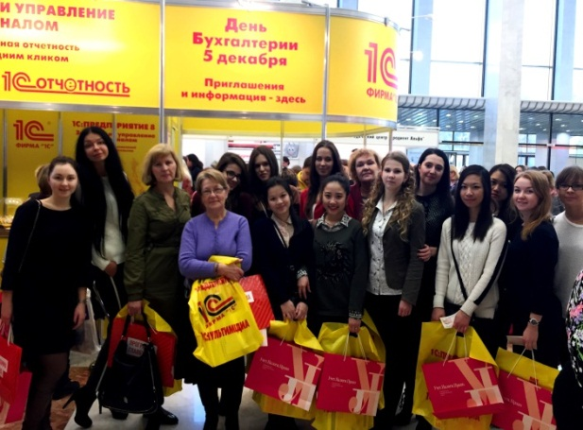
Мы не только учимся:
Мастер-классы
олимпиады
экскурсии
праздники

Slide 21
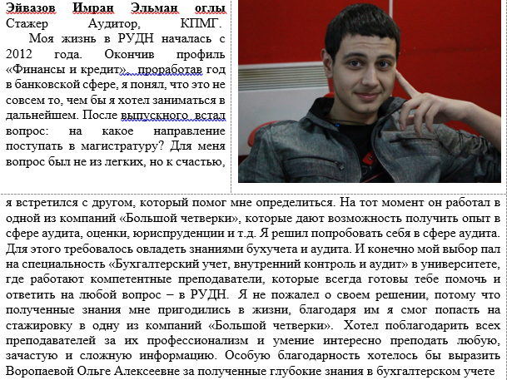
Отзывы выпускников:

Slide 22
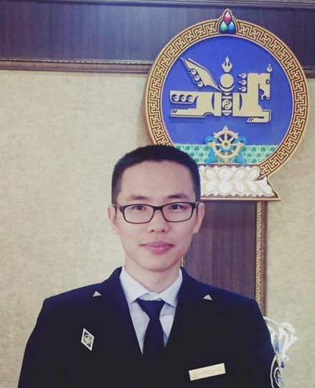
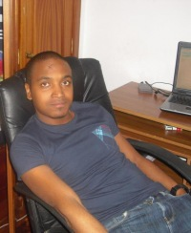
Наши выпускники
Батцэнгэл Бадрах,
бухгалтер, финансовый департамент Главного управления по социальным обслуживанием и услугам Монголии
Гомеш Ромеш,
начальник Департамента статистики Минфина Гвинеи Бисау
Чжан Ся, начальник отдела валютных инвестиций,
Huayang investment Co., LTD

Slide 23
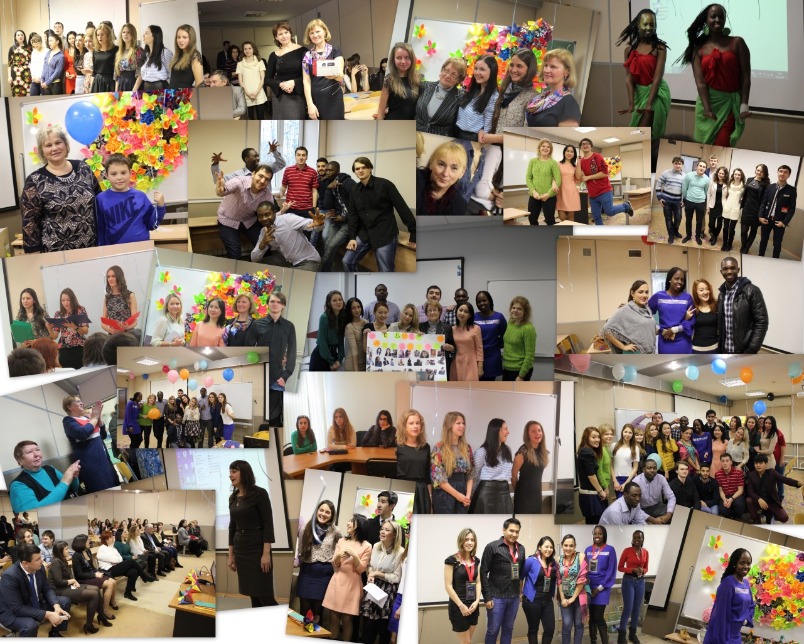
БУДЕМ РАДЫ ВАС ВИДЕТЬ

Slide 24
Если у Вас есть вопросы - обращайтесь!
Профильная кафедра:
бухгалтерский учет, аудит и статистика (ул. Миклухо-Маклая, д.6, каб. 38);
Ответственный:
Лариончикова Вера Никитична;
Телефон: (495)787-38-03 доб. 2472;
E-mail:
petrovskaya—mv@rudn.ru
econom.accounting@rudn.ru
?
?
?

